Slide 1

Zapisz się do BRANŻOWEJ
SZKOŁY I STOPNIA
w Ośrodku Szkolno-Wychowawczym
im. Kawalerów Orderu Uśmiechu
w Suliszewie

Slide 2
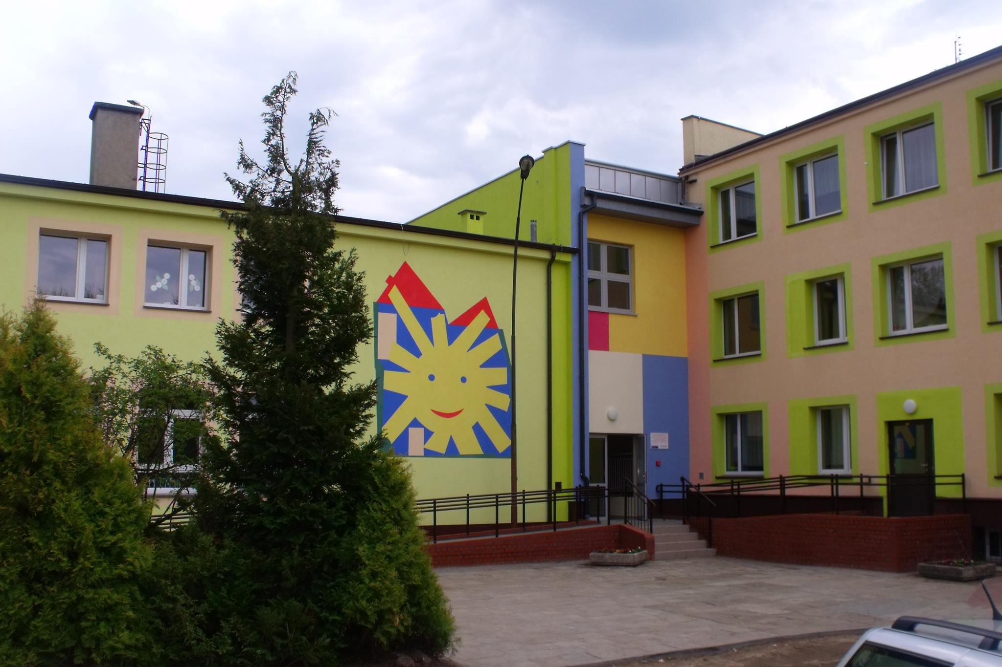
Serdecznie Zapraszamy …

Slide 3


U NAS
MOŻESZ KSZTAŁCIĆ SIĘ W ZAWODACH:

Slide 4


KUCHARZ

Slide 5


PRACOWNIK POMOCNICZY OBSŁUGI HOTELOWEJ

Slide 6


monter ZABUDOWY I robót wykończeniowych
w budownictwie

Slide 7

kucharz

Slide 8
Absolwent szkoły prowadzącej kształcenie w zawodzie kucharz uzyskuje przygotowanie do wykonywania zadań zawodowych
Przygotowanie i wydawanie dań:
1) oceniania jakości produktów;
2) przechowywania żywności;
3) obróbki produktów i przygotowania stanowiska pracy;
4) obsługi sprzętu gastronomicznego;
5) przygotowania dań zimnych, gorących i podstawowych deserów;
6) wydawania dań.

Slide 9
KSZTAŁCENIE ZAWODOWE
Przedmioty w kształceniu zawodowym teoretycznym:
Technologia gastronomiczna,
Wyposażenie zakładów gastronomicznych,
Język obcy w gastronomii.
Przedmioty w kształceniu zawodowym organizowane w formie zajęć praktycznych:
W pracowniach szkolnych.

Slide 10
Możliwości zatrudnienia
Miejscem pracy kucharza najczęściej są zakłady
gastronomiczne typu otwartego i zamkniętego,
w tym:
restauracje hotelowe,
gastronomia sieciowa,
firmy cateringowe,
przedsiębiorstwa zajmujące się przygotowywaniem i produkcją wyrobów i półproduktów kulinarnych.

Slide 11

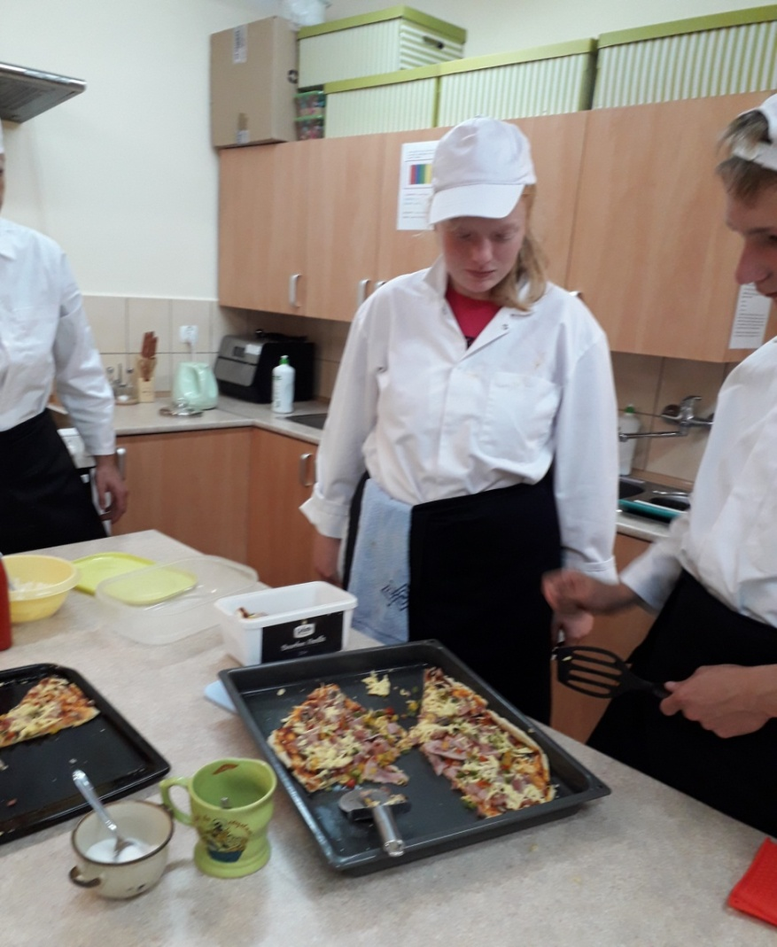
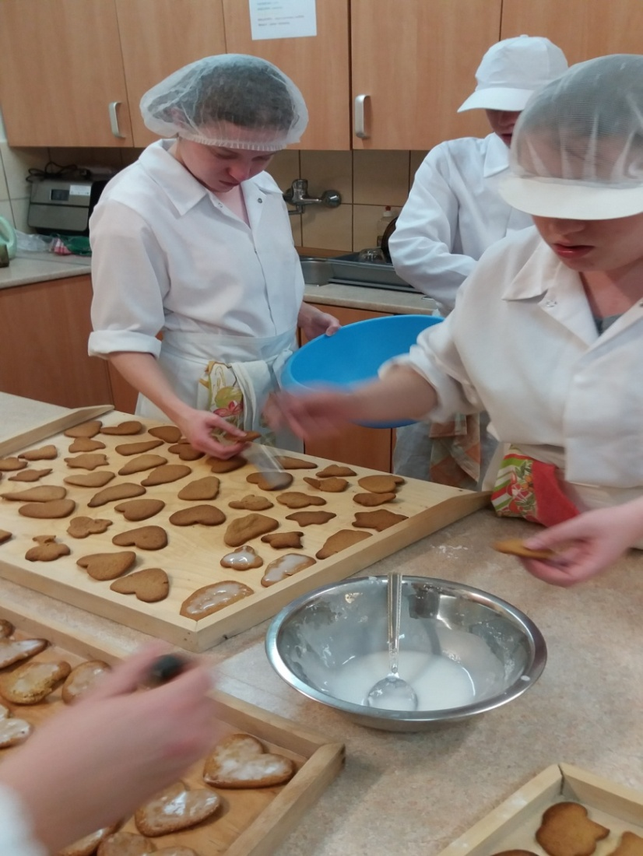
TAK PRACUJEMY NA ZAJĘCIACH
PRAKTYCZNYCH

Slide 12

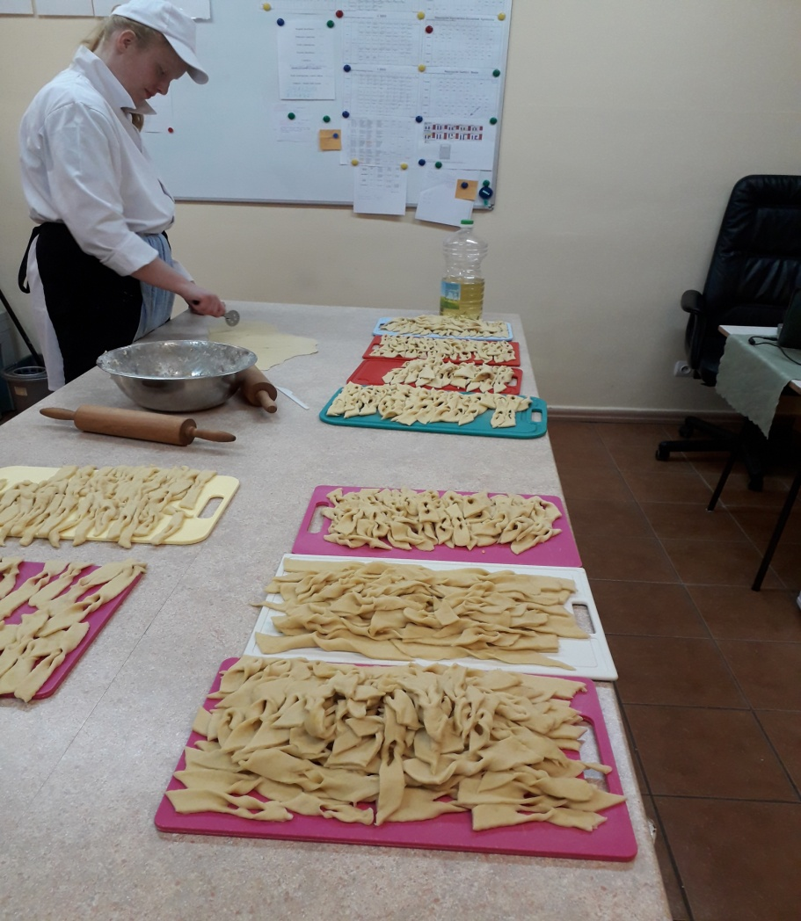
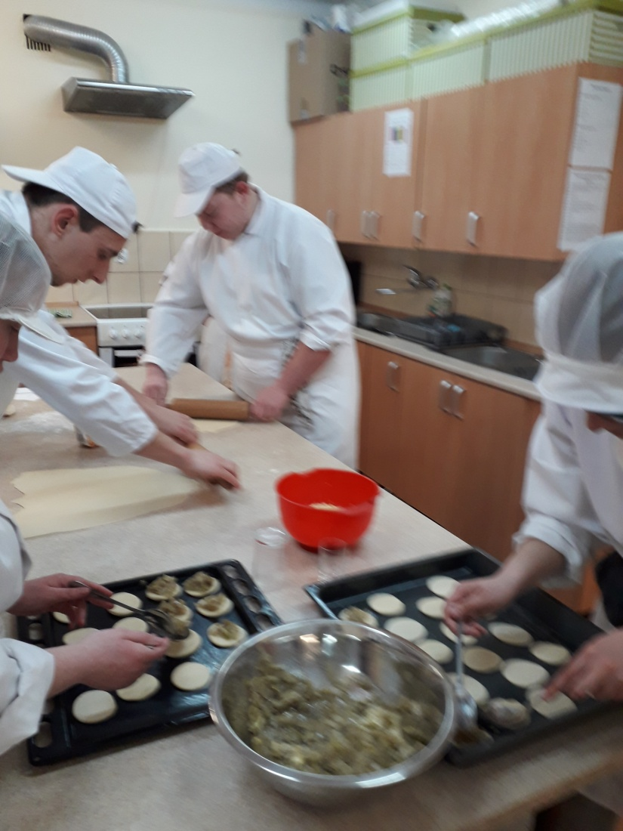


Slide 13
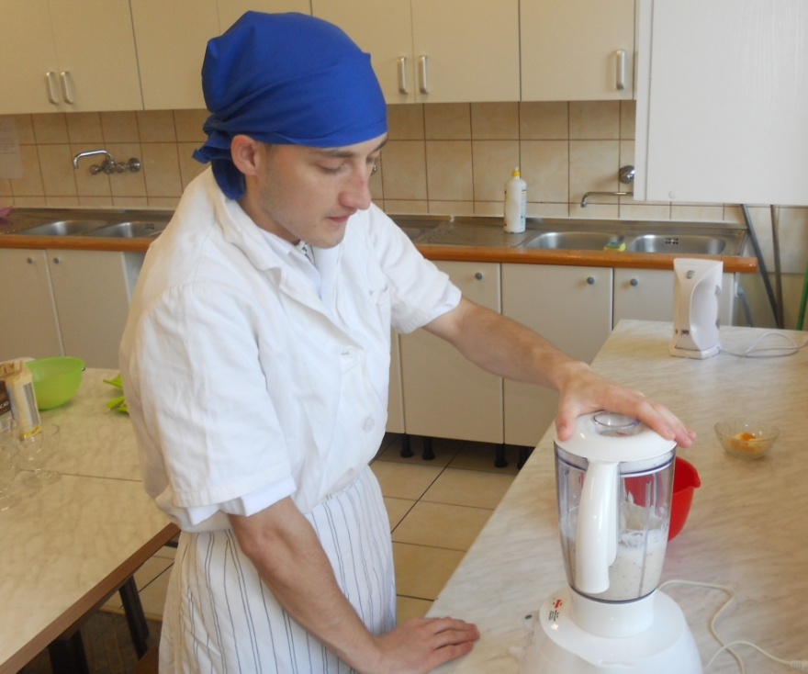
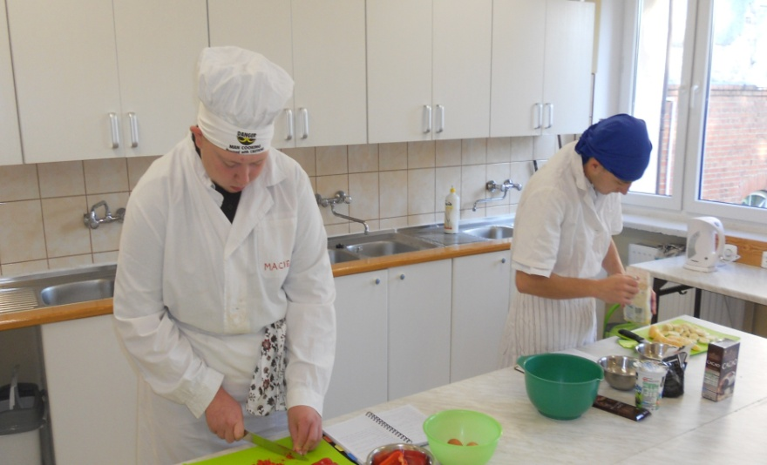
Bierzemy udział w szkolnych konkursach gastronomicznych, aby doskonalić umiejętności zawodowe i poczuć nutkę rywalizacji

Slide 14
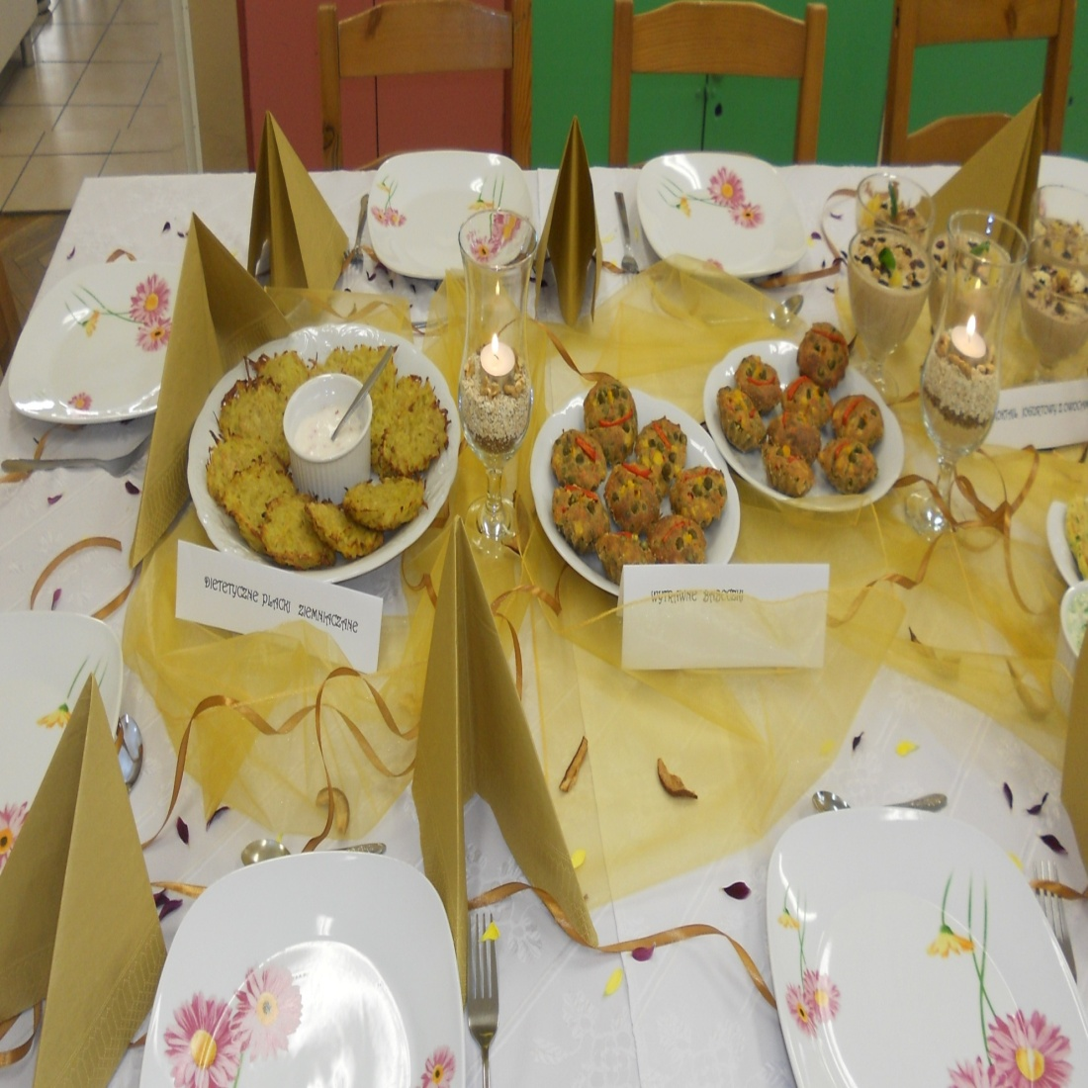
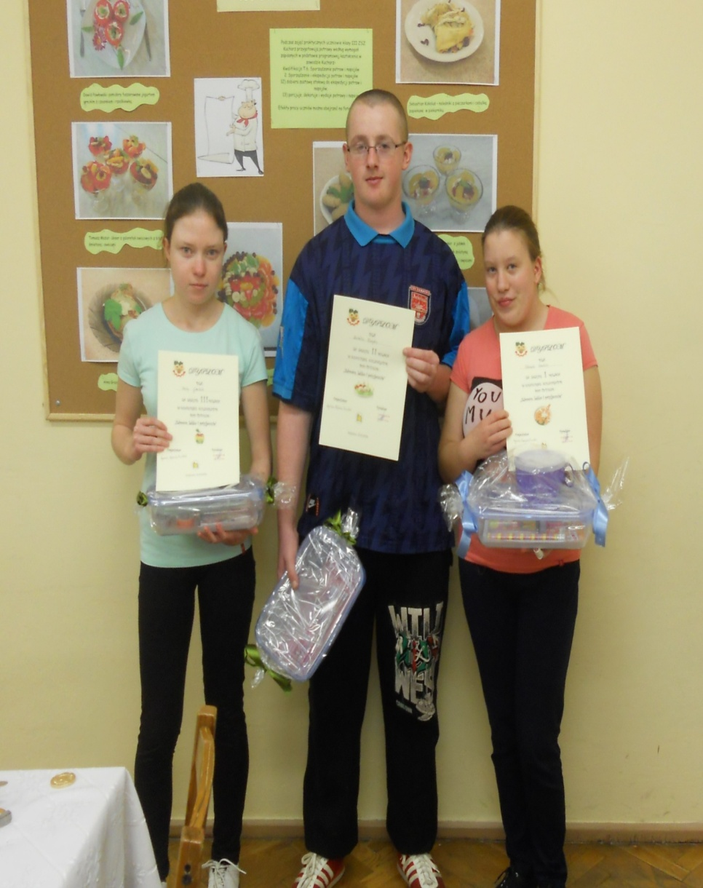
BRAWO !

Slide 15
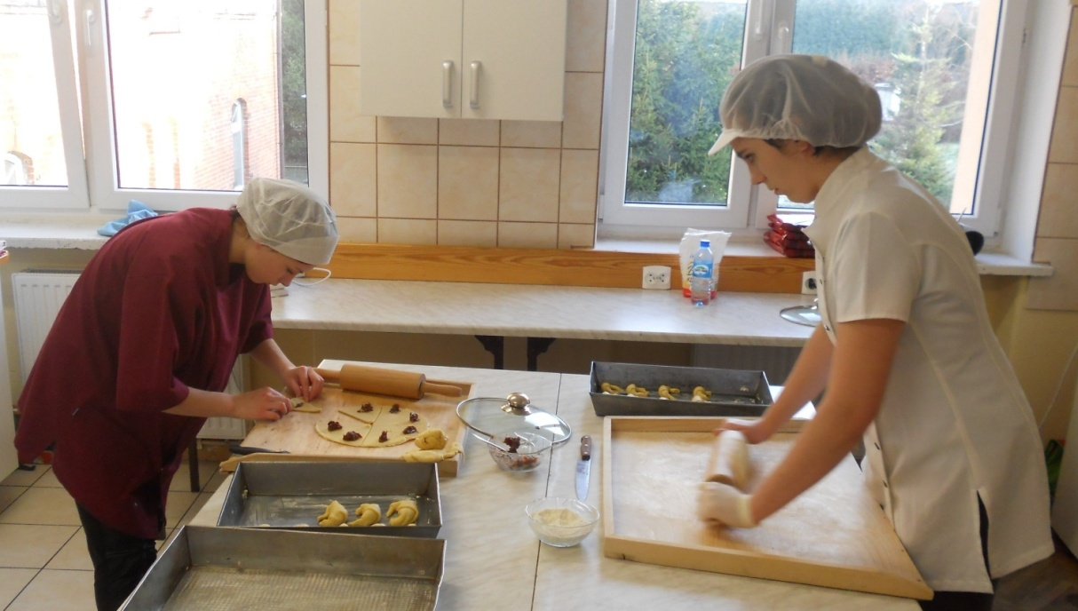
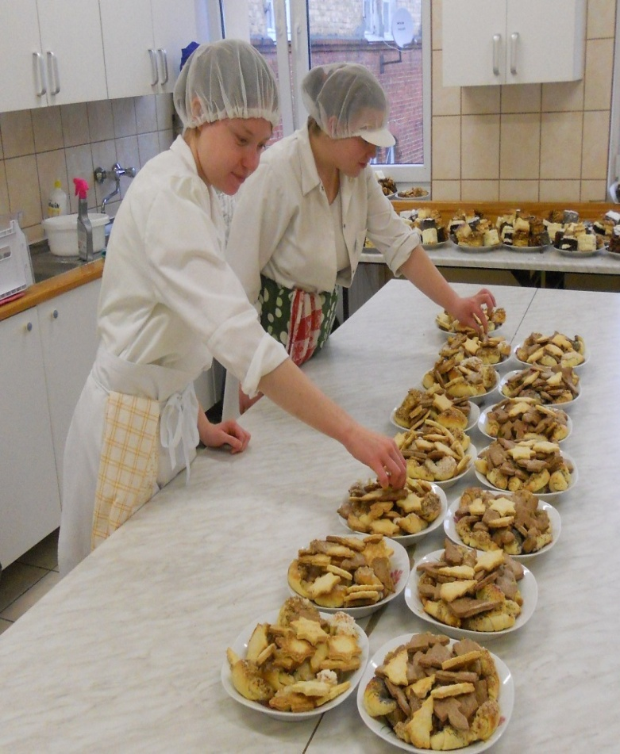
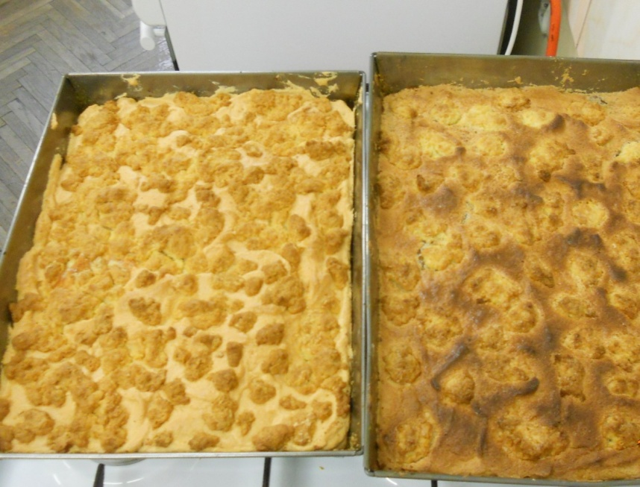
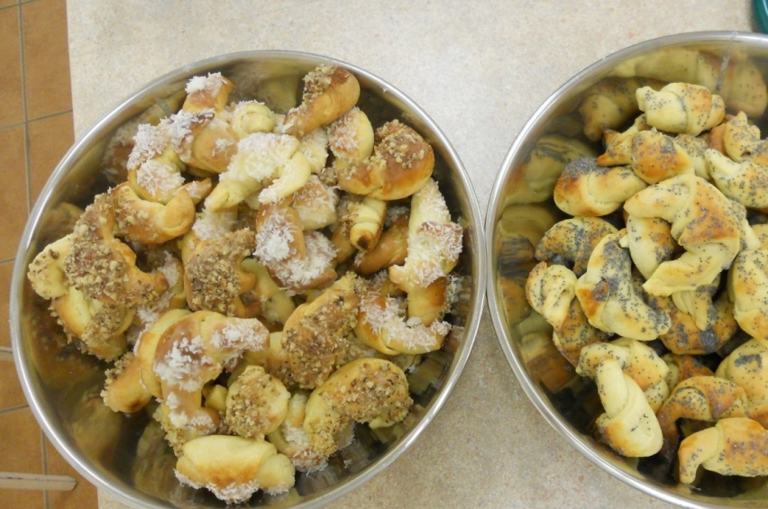
Sporządzamy pyszne wypieki na szkolne uroczystości…
„Wigilia”

Slide 16
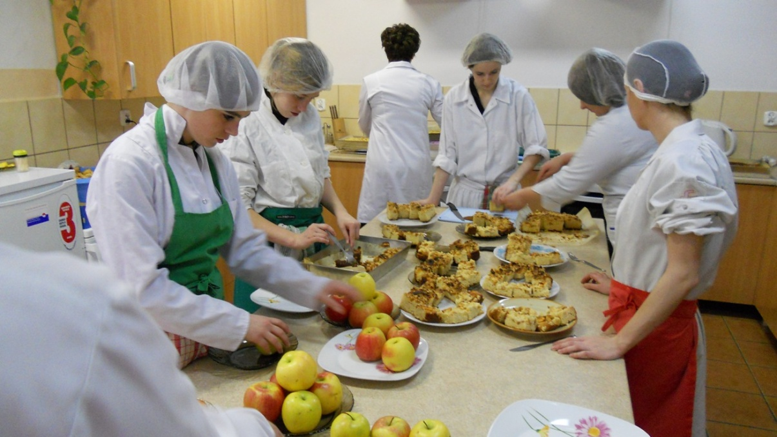
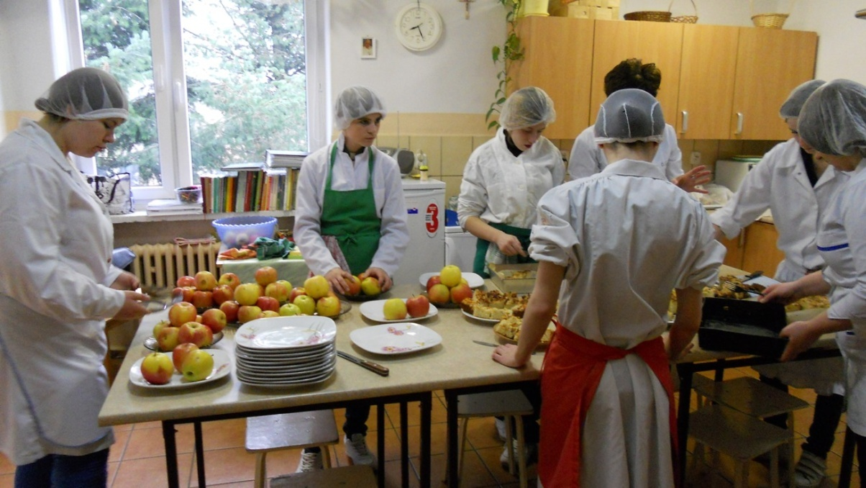
Przygotowujemy poczęstunki na szkolne konkursy, konferencje …

Slide 17
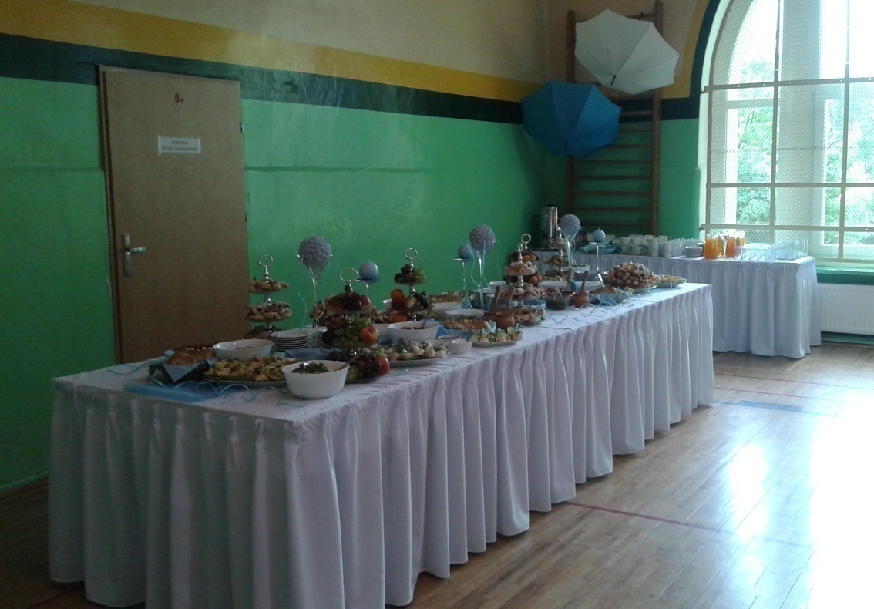
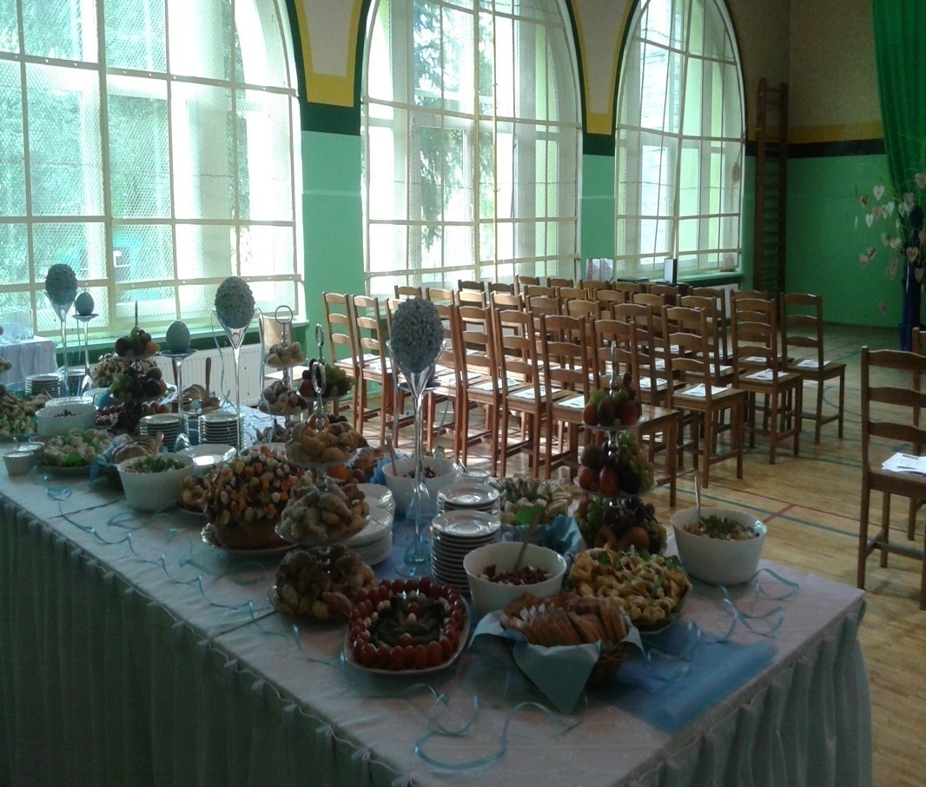

Slide 18



Jeździmy na wycieczki zawodowe aby poszerzać wiedzę , doskonalić umiejętności i przygotować się do egzaminu zawodowego

Slide 19
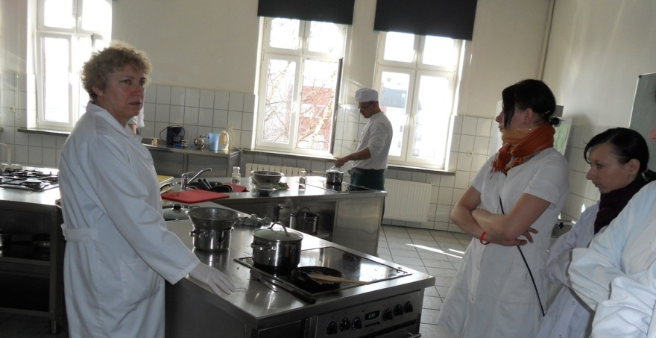
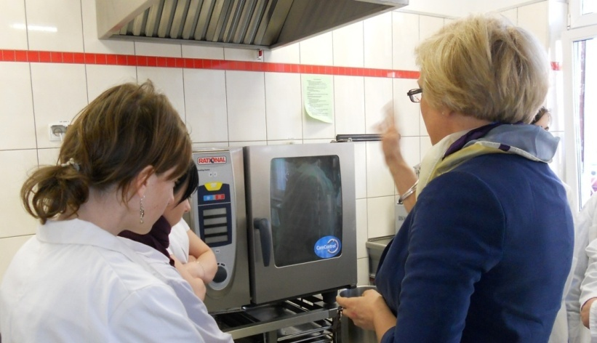
Jesteśmy z wizytą w Centrum Kształcenia Praktycznego w Szczecinie.

Slide 20

PRACOWNIK POMOCNICZY
OBSŁUGI HOTELOWEJ

Slide 21
Absolwent szkoły prowadzącej kształcenie w zawodzie pracownik pomocniczy obsługi hotelowej uzyskuje przygotowanie do wykonywania zadań zawodowych
W hotelach i innych obiektach, świadczących usługi hotelarskie wykonuje proste czynności:
- prace porządkowe w pokojach dla gości i w pomieszczeniach ogólnodostępnych,
- prace gospodarcze,
- dba o estetykę budynku hotelu i jego otoczenia.

Slide 22
KSZTAŁCENIE ZAWODOWE
1. Teoretyczne przedmioty zawodowe:
- Bezpieczne wykonywanie prac pomocniczych w hotelarstwie,
- Prace pomocnicze wewnątrz obiektu hotelarskiego,
- Prace pomocnicze w otoczeniu obiektu hotelarskiego,
- Komunikowanie się z gośćmi w języku obcym zawodowym.
2. Przedmioty organizowane w formie zajęć praktycznych:
- Prace pomocnicze w obiektach hotelarskich i ich otoczeniu,
- Pielęgnacja roślin i terenów zieleni obiektu hotelarskiego.

Slide 23
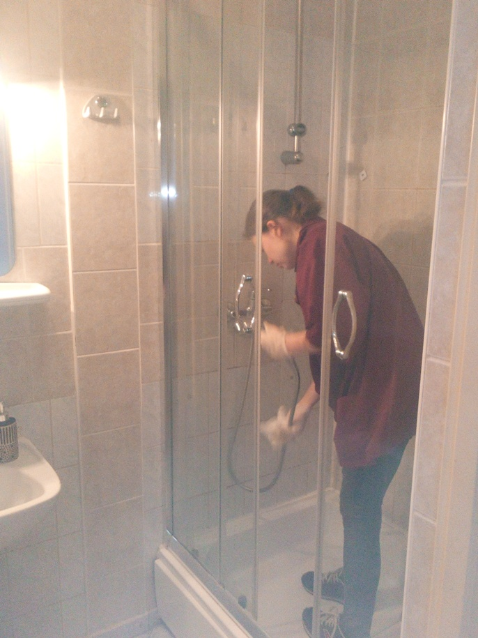
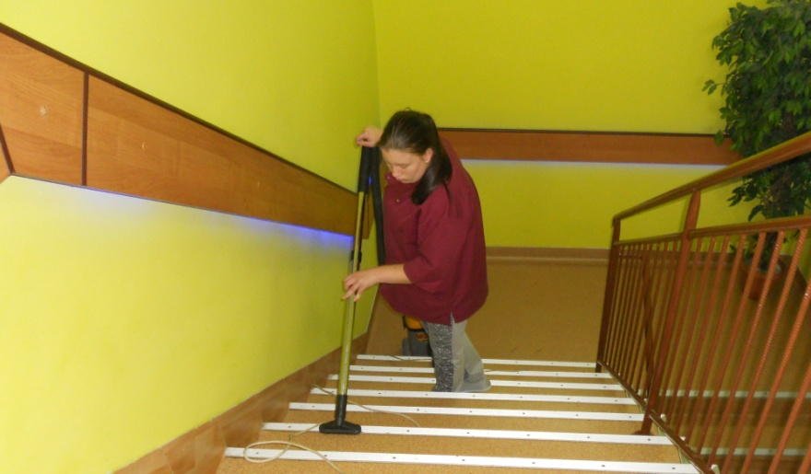

Slide 24
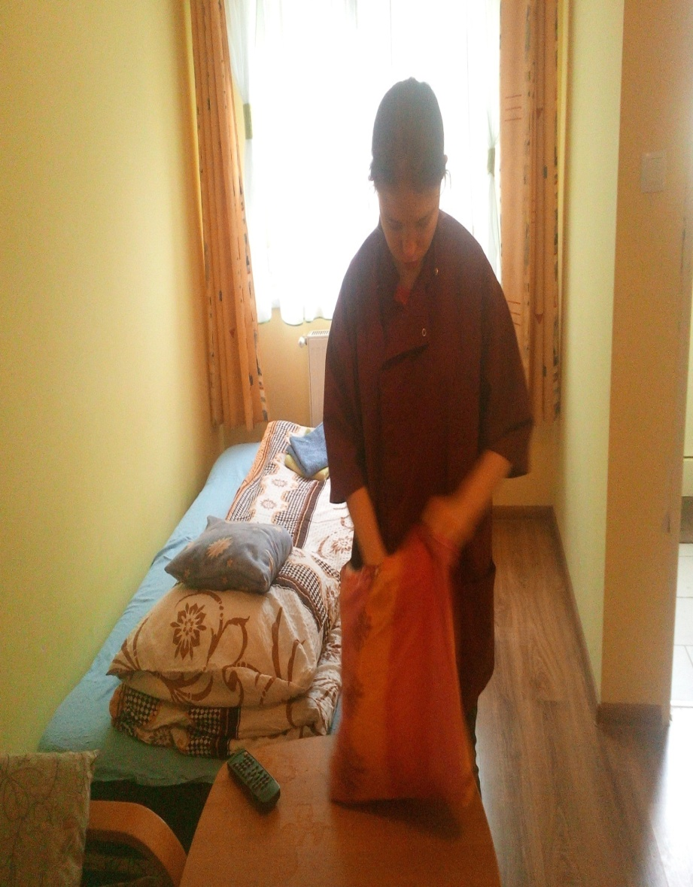
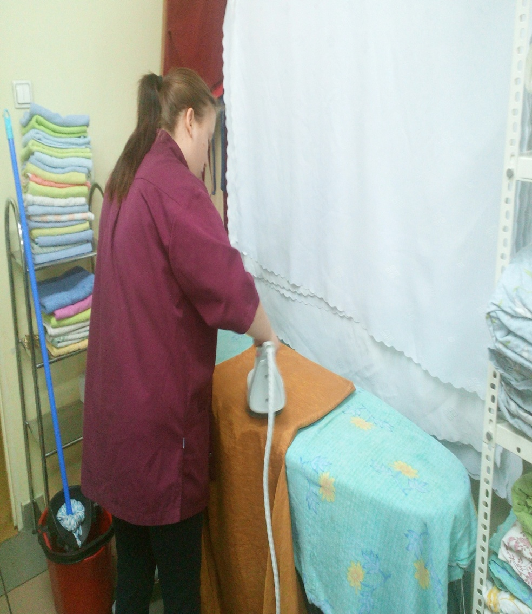

Slide 25
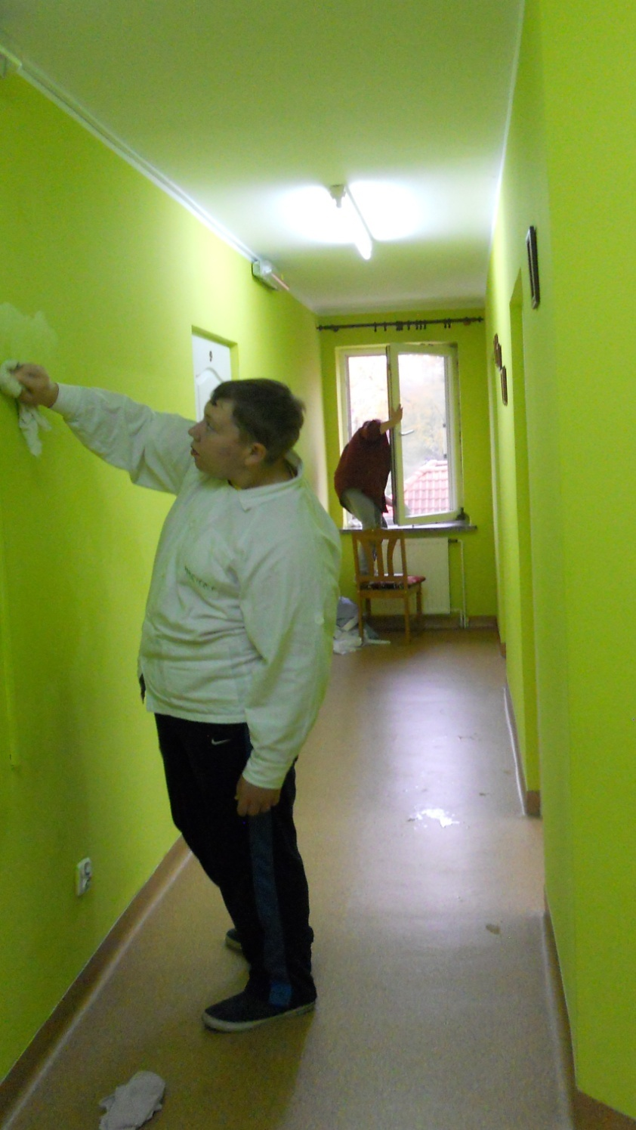
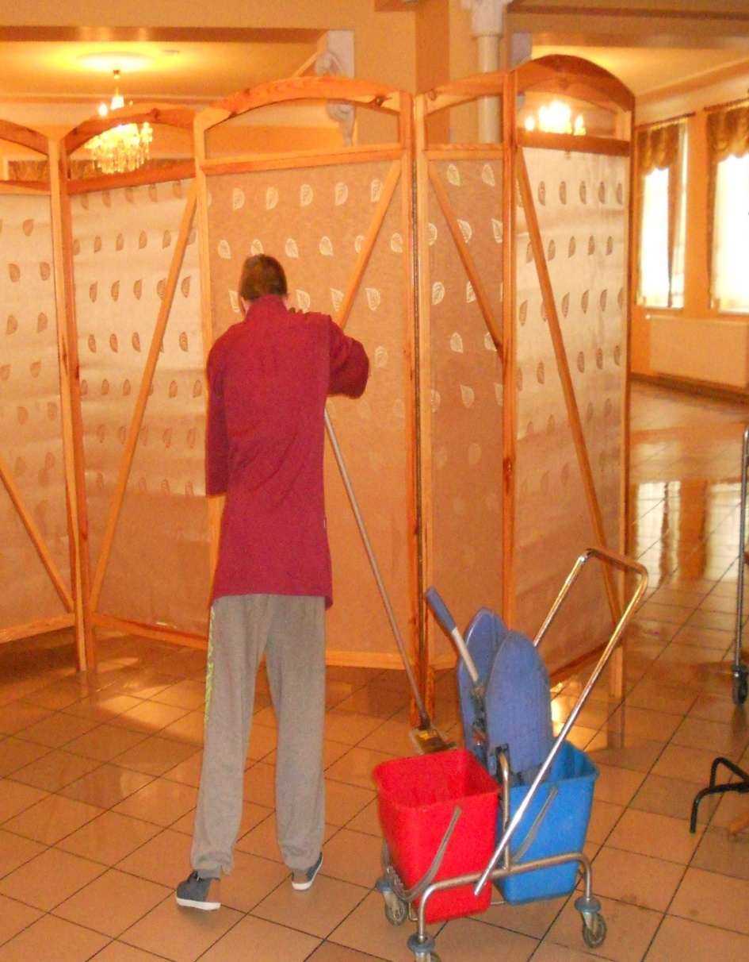

Slide 26
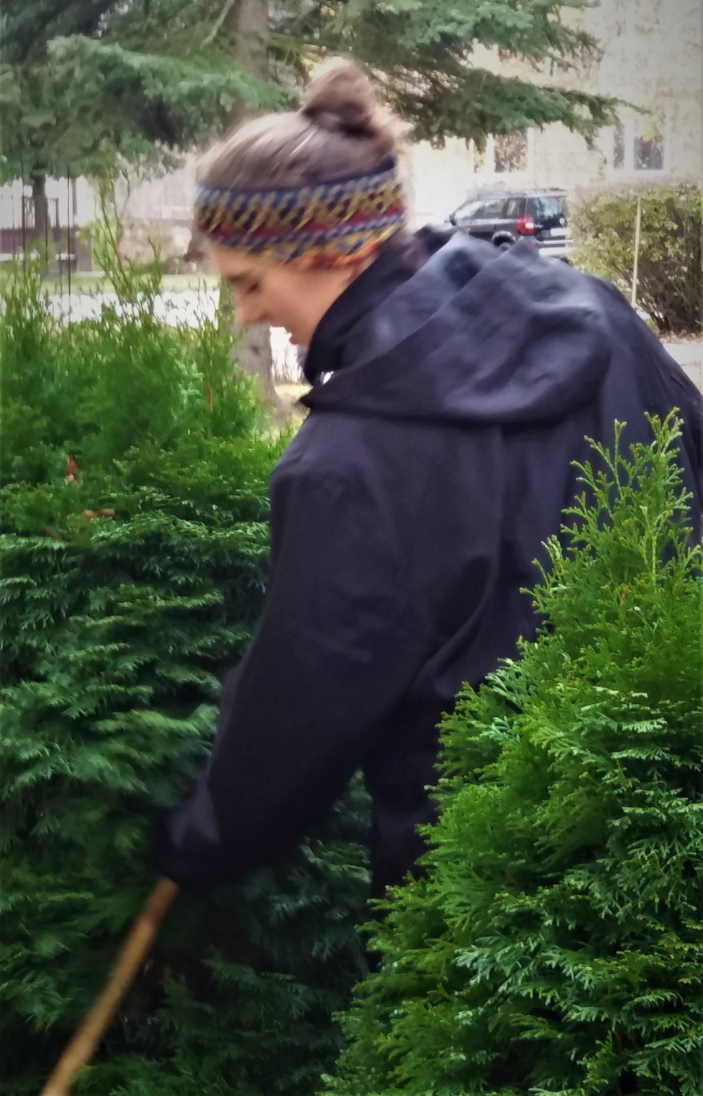
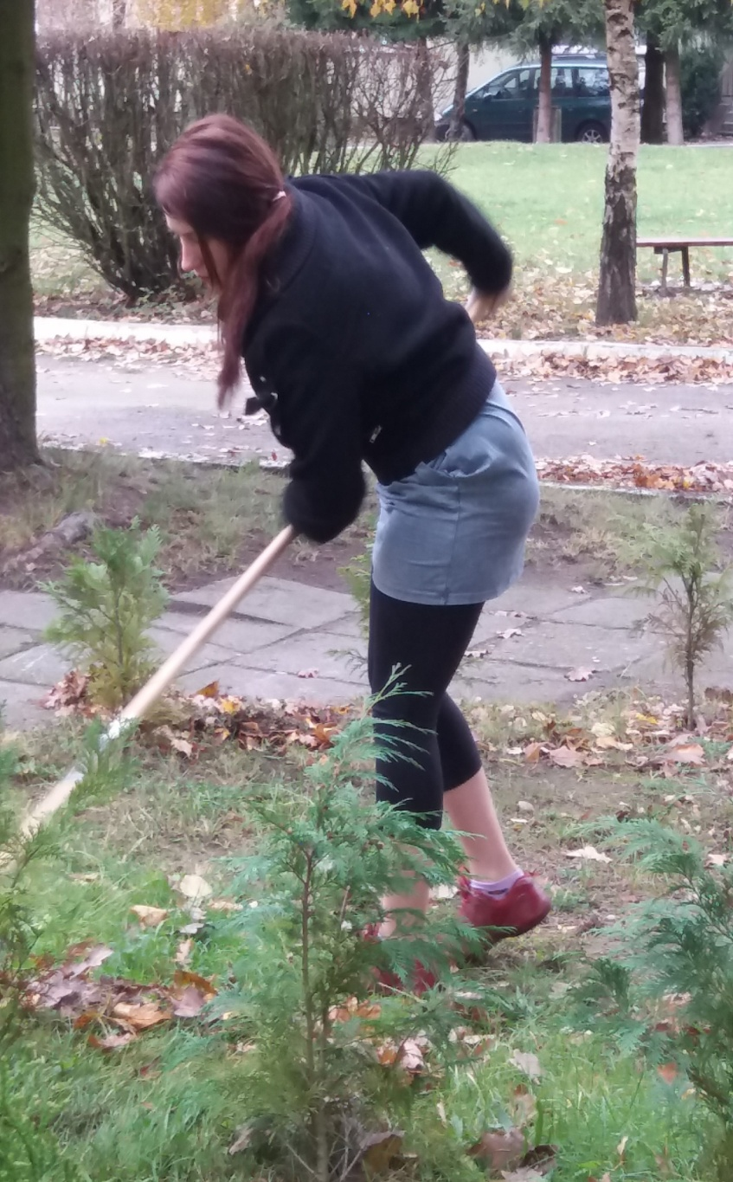

Slide 27

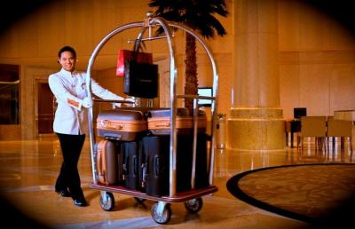
Jeździmy na wycieczki zawodowe aby poszerzać wiedzę, doskonalić umiejętności i przygotować się do egzaminu zawodowego

Slide 28
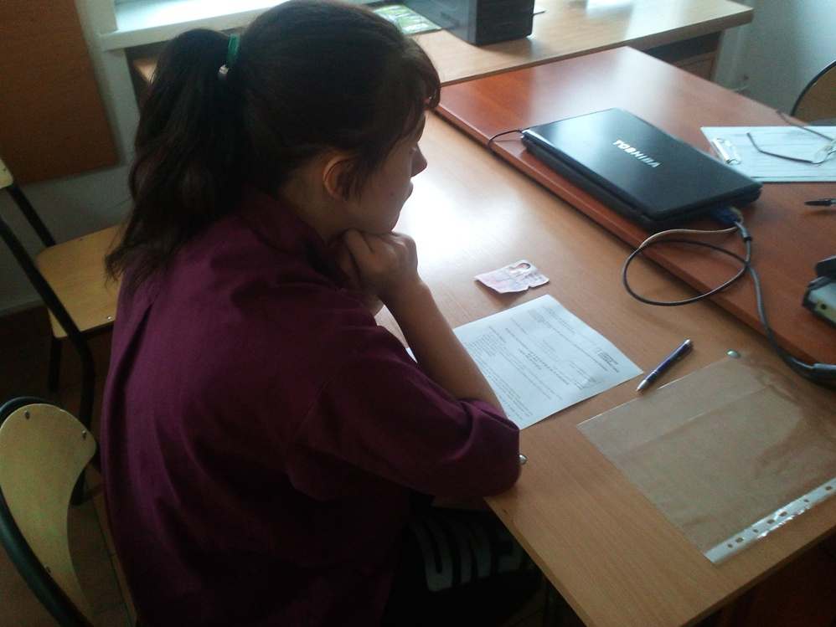
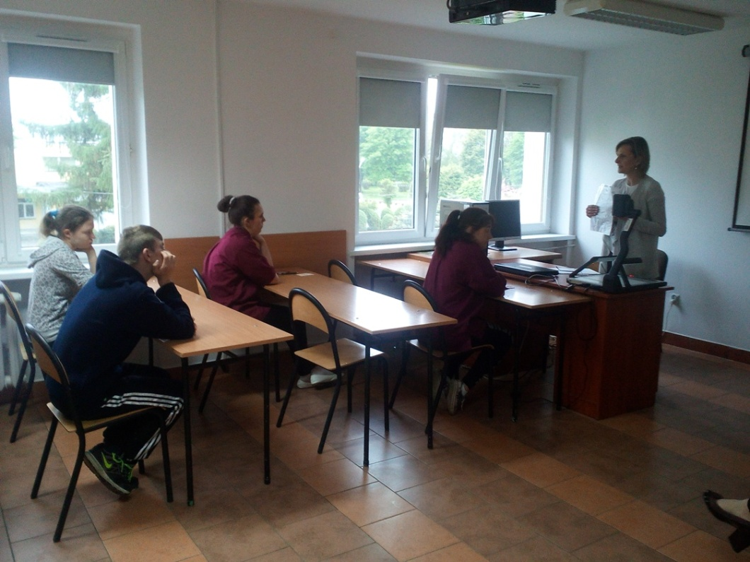
próbny egzamin zawodowy w drawsku pomorskim

Slide 29
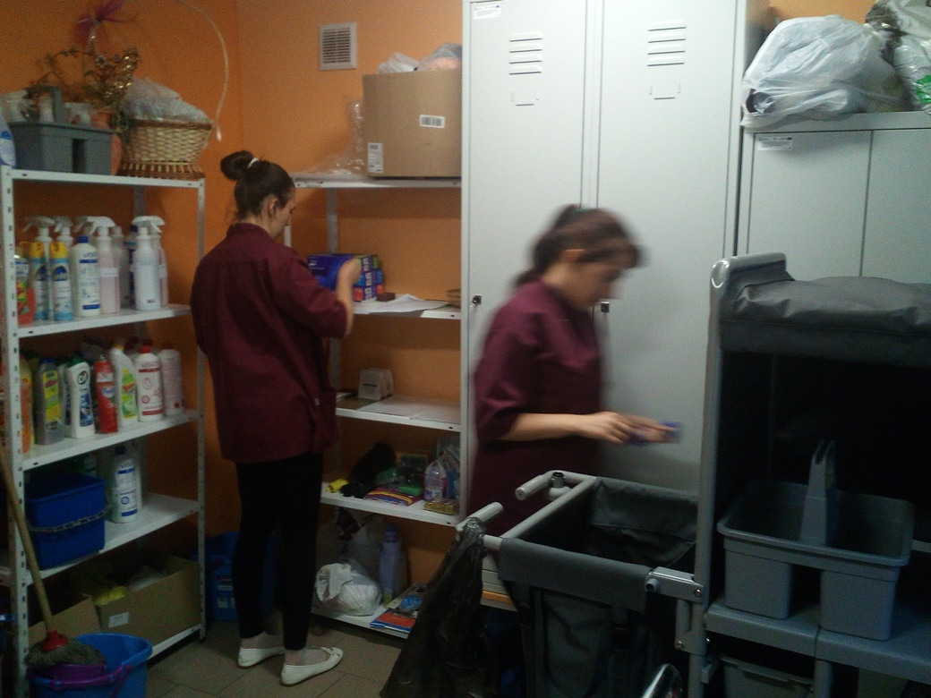
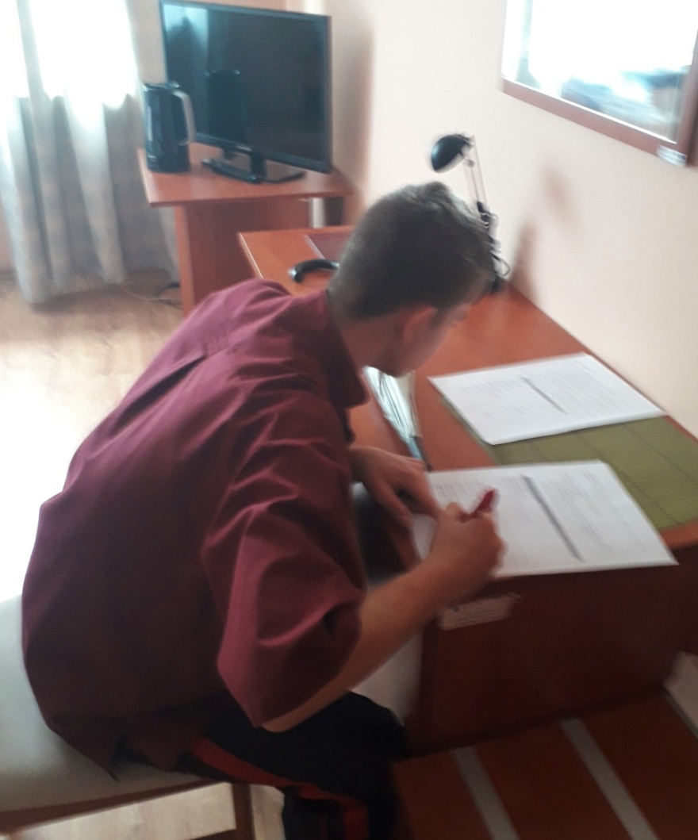

Slide 30
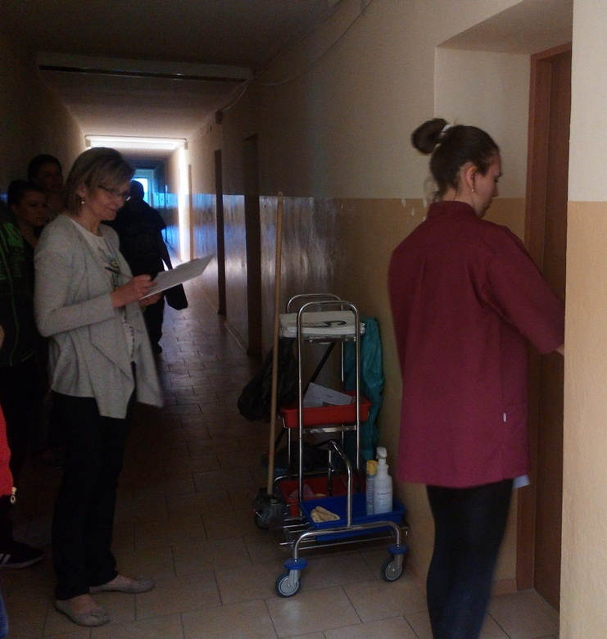
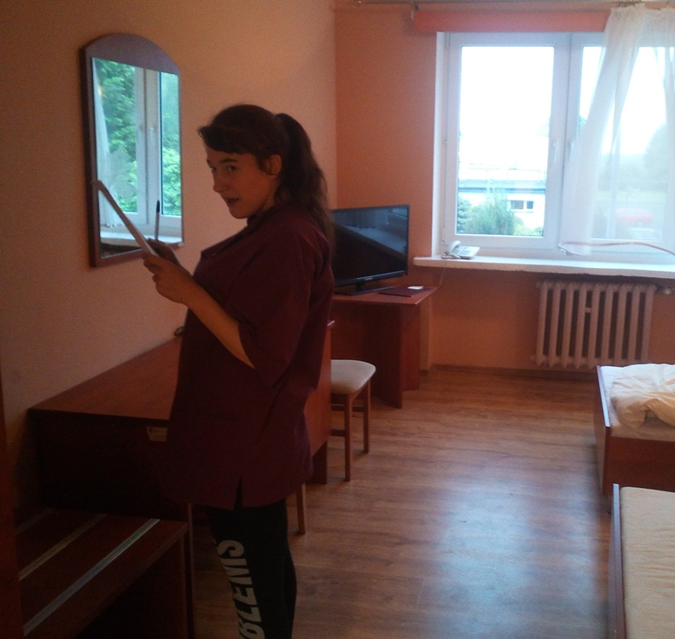

Slide 31
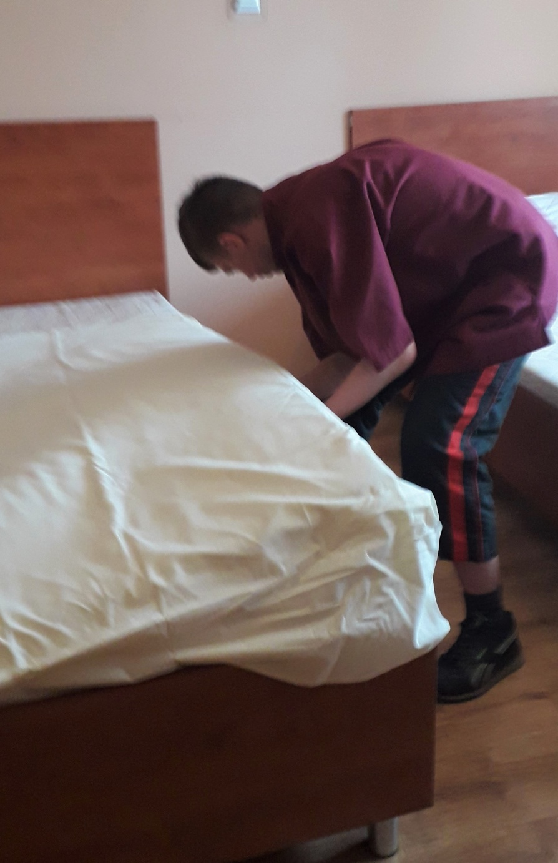
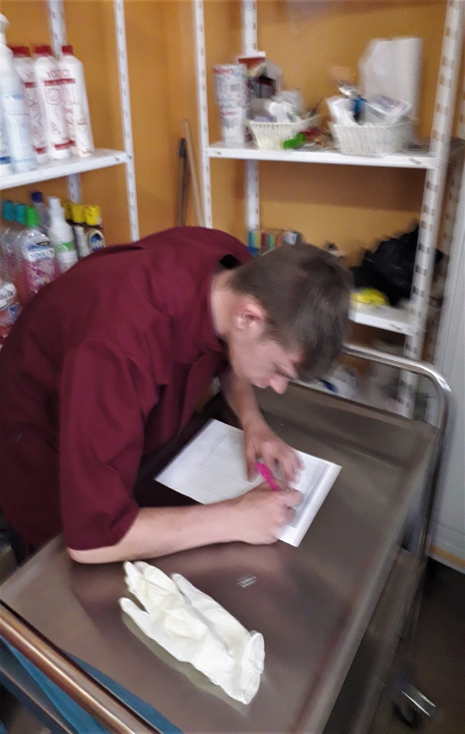

Slide 32

Monter zabudowy i robót wykończeniowych w budownictwie
Zbuduj z nami swoją przyszłość

Slide 33
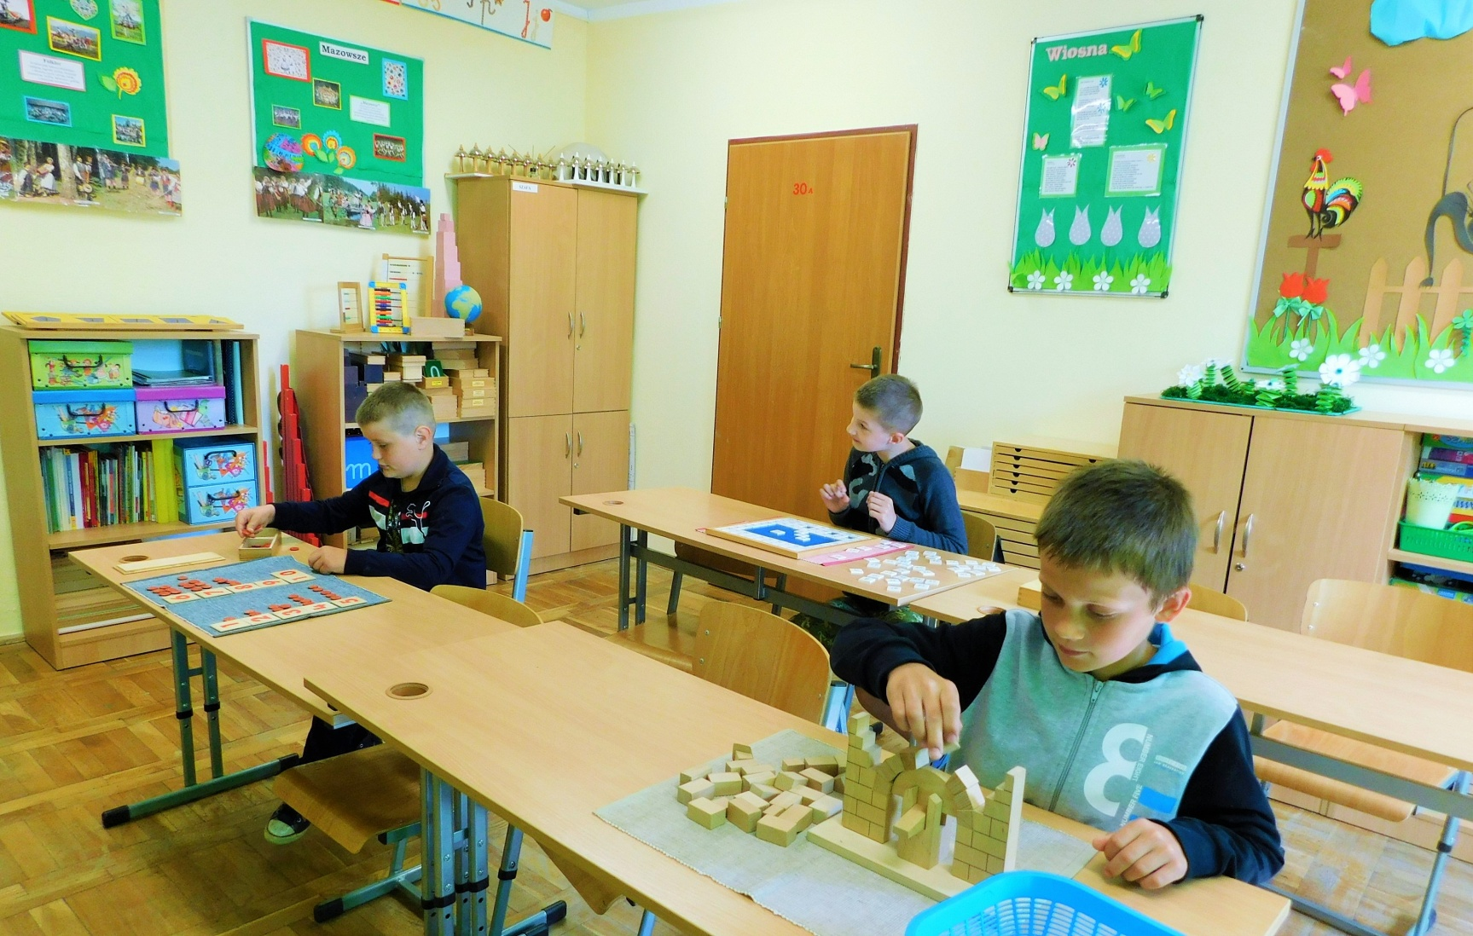
Wdrażamy się do zawodu od najwcześniejszych lat …

Slide 34
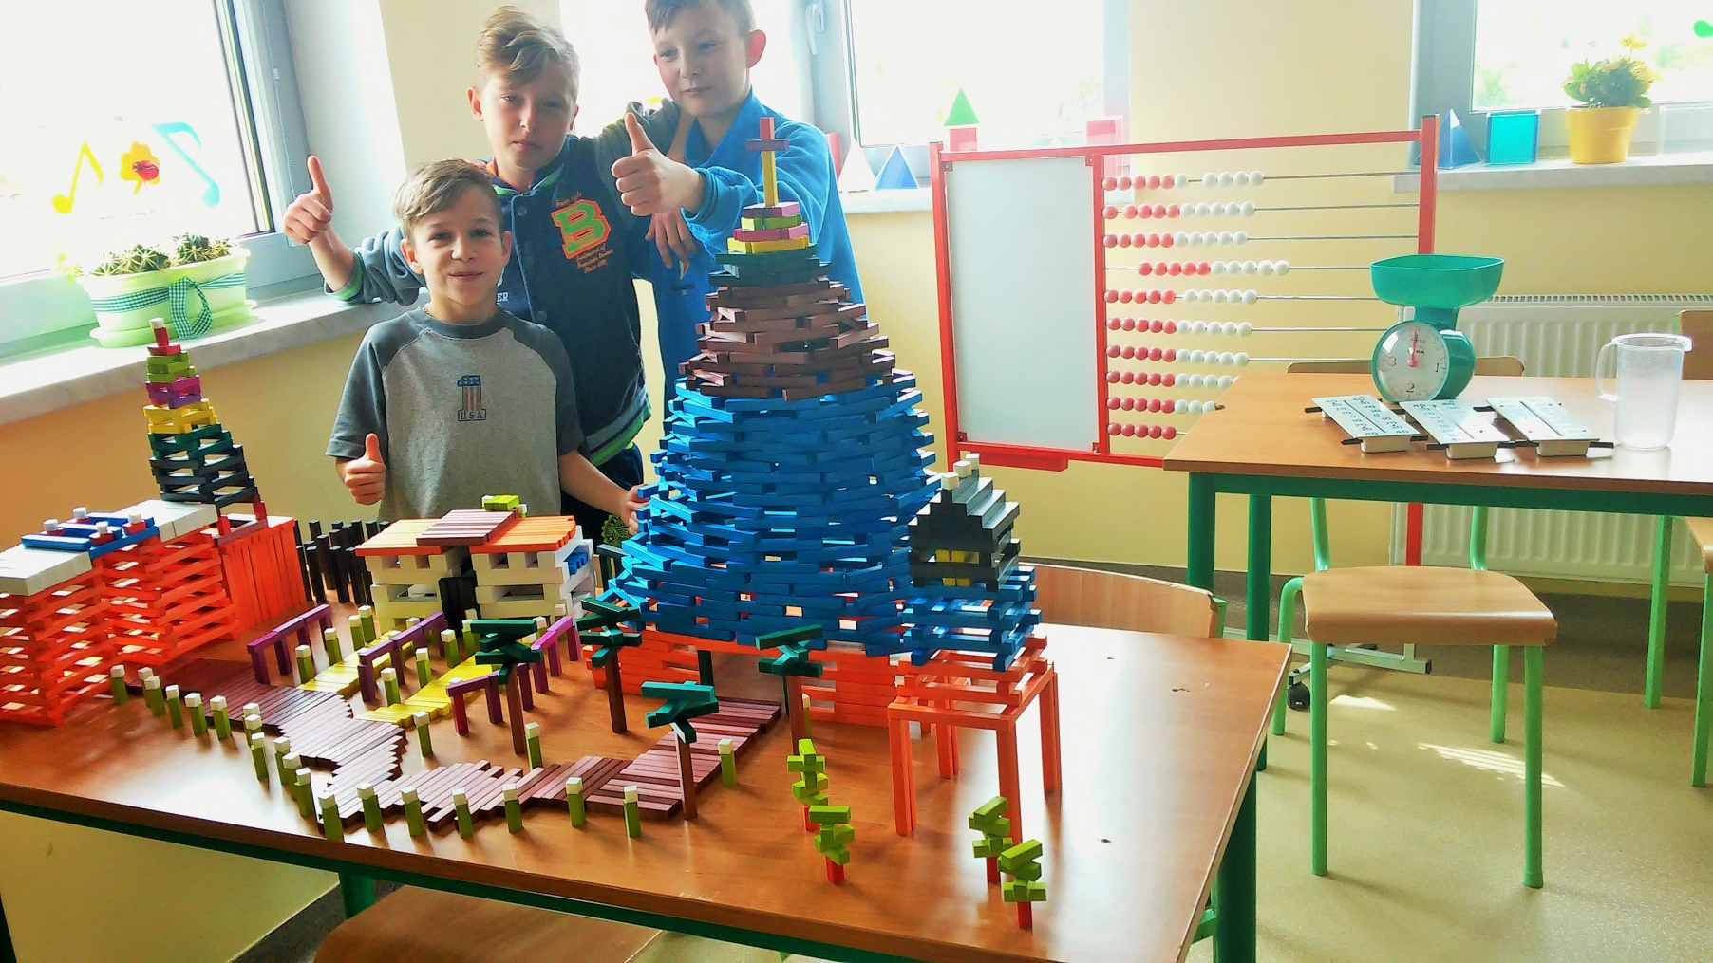
Na początku zamiast cegieł – klocki…

Slide 35

Czym zajmuje się monter ?
Montuje systemy suchej zabudowy
Montuje ściany działowe, sufity podwieszane oraz obudowy konstrukcji dachowych w systemie suchej zabudowy.
Montuje okładziny ścienne i płyty podłogowe w systemie suchej zabudowy.
Wykonuje roboty malarsko - tapeciarskie
Wykonuje roboty malarskie.
Wykonuje roboty tapeciarskie.
Wykonuje roboty posadzkarsko wykładzinowe
Wykonuje roboty okładzinowe.
Wykonuje roboty posadzkarskie.

Slide 36

Nabędziesz wiedzę i umiejętności
Podczas lekcji teoretycznych z zakresu:
technologii robót wykończeniowych,
podstaw budownictwa,
rysunku budowlanego.
Podczas zajęć praktycznych w:
pracowniach szkolnych,
zakładach pracy.

Slide 37

Możliwości zatrudnienia
Pracownik mający kwalifikację do pracy w zawodzie może być zatrudniony przez firmy budowlane, zajmujące się wykończeniem wnętrz. Na stanowiskach:
- monter systemów gipsowo-kartonowych,
- pracownik ogólnobudowlany,
- glazurnik,
- malarz – tapeciarz.

Slide 38
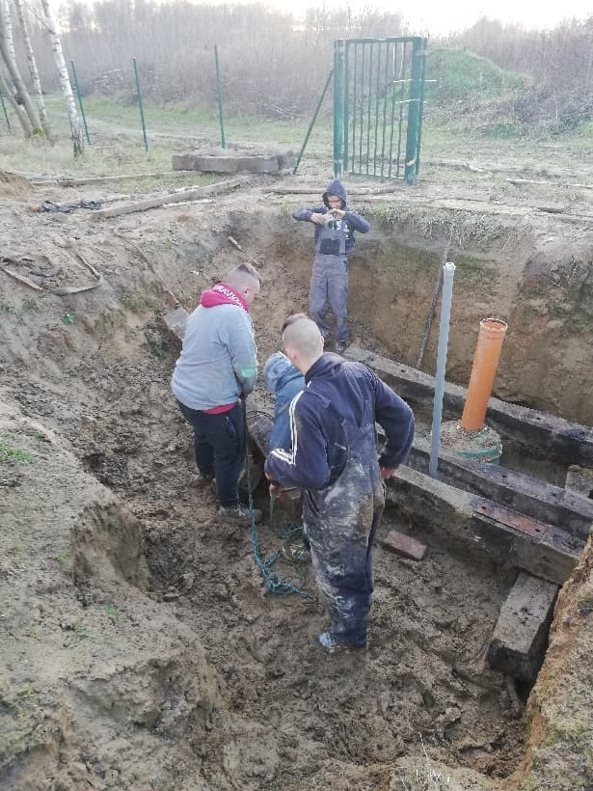
Budowę zaczynamy
od fundamentów

Slide 39
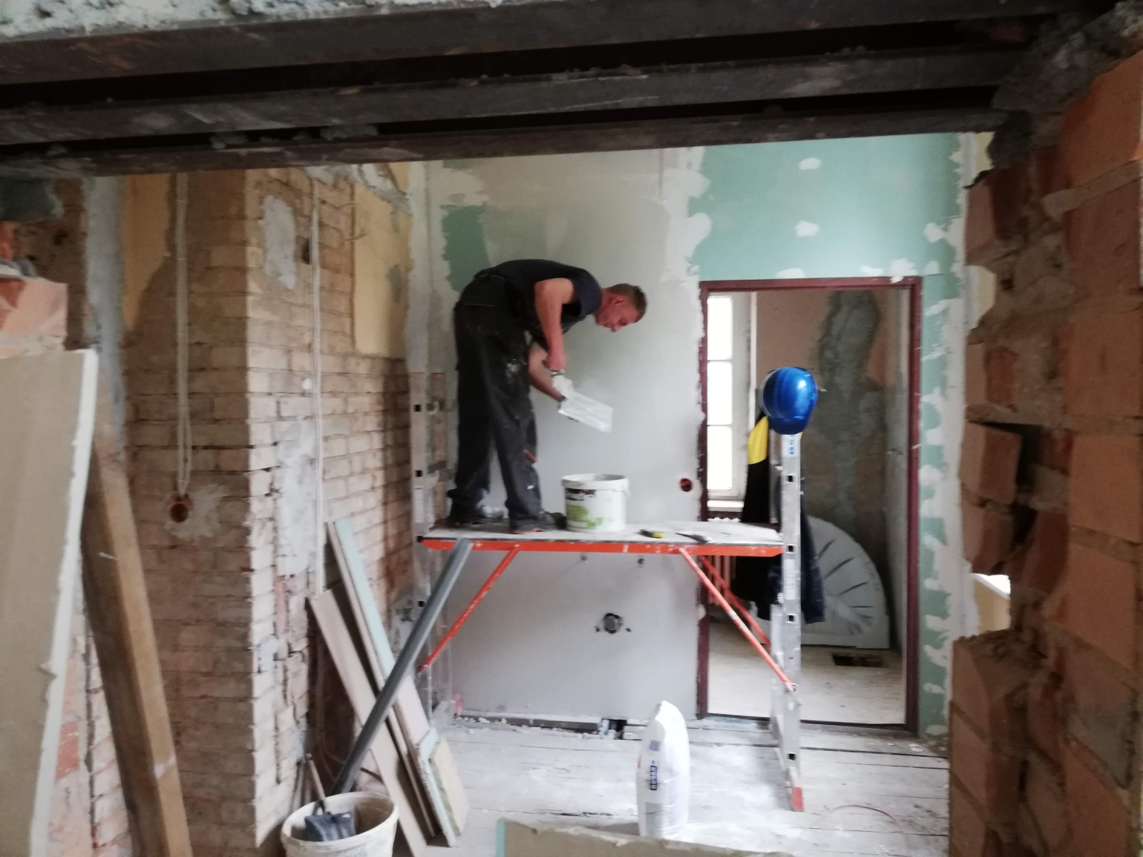
Murujemy i tynkujemy

Slide 40
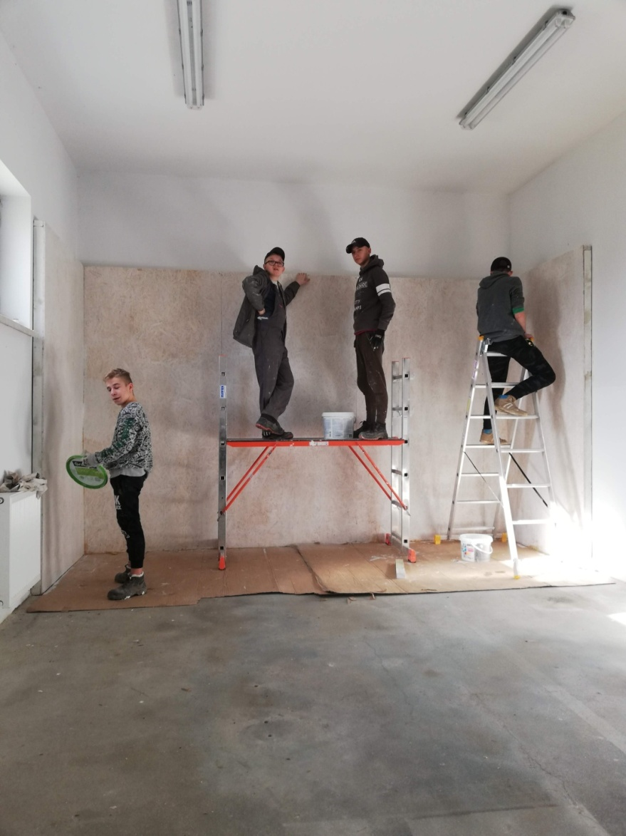
Ściana ćwiczeniowa w pracowni szkolnej. Tutaj uczymy się montażu systemów gipsowo-kartonowych, malowania, tapetowania, oklejania …

Slide 41
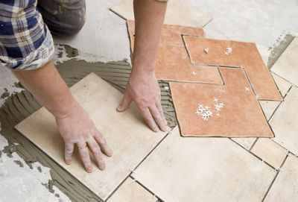
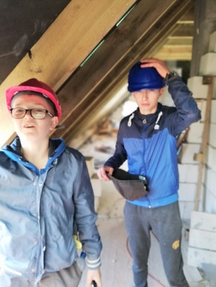
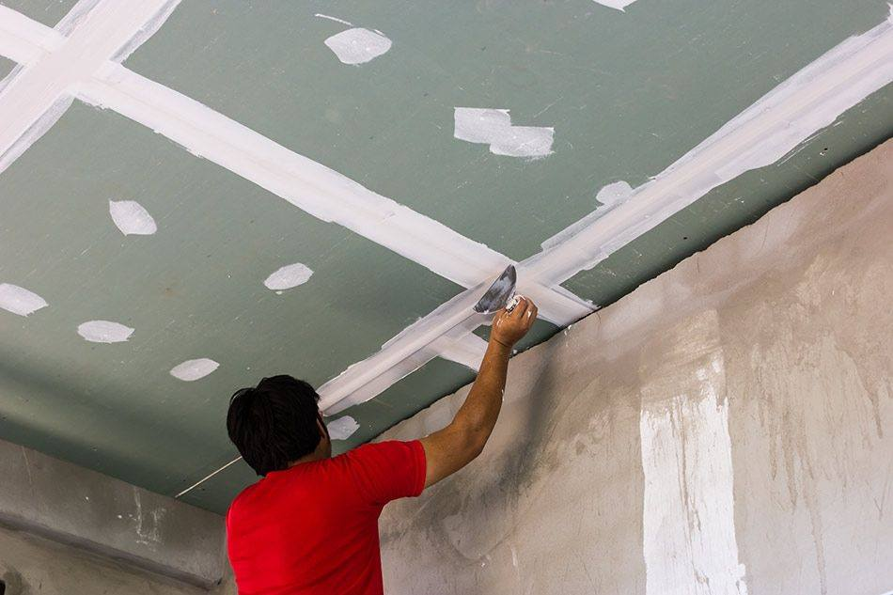
Wykańczamy wnętrza

Slide 42
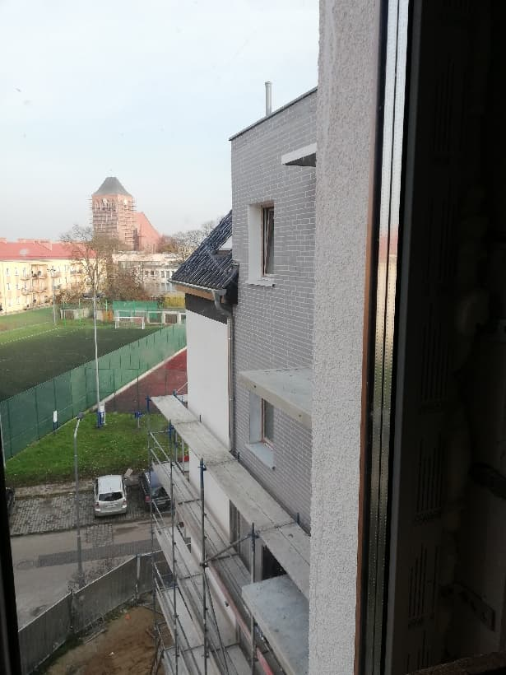
Pracujemy od piwnic po dach …

Slide 43
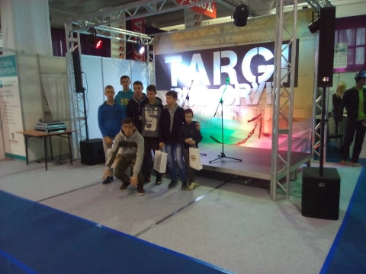
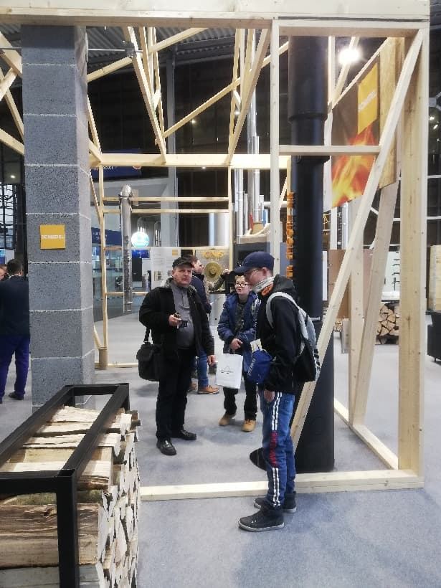
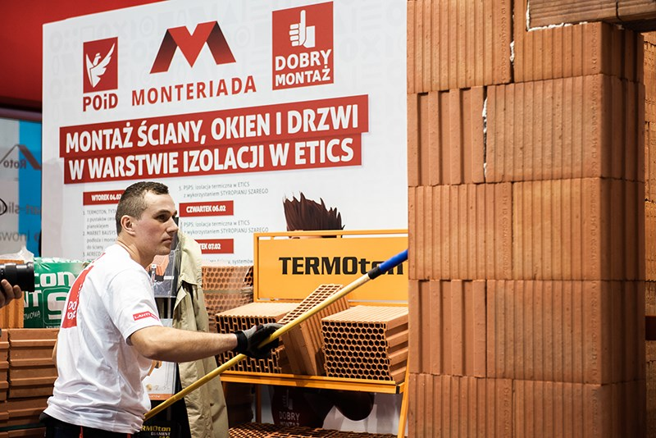
Odwiedzamy targi budowlane, poznajemy nowości techniczne

Slide 44




w szkole branżowej możemy rozwijać swoje talenty zawodowe, ale także zainteresowania, uzdolnienia artystyczne i sportowe

Slide 45
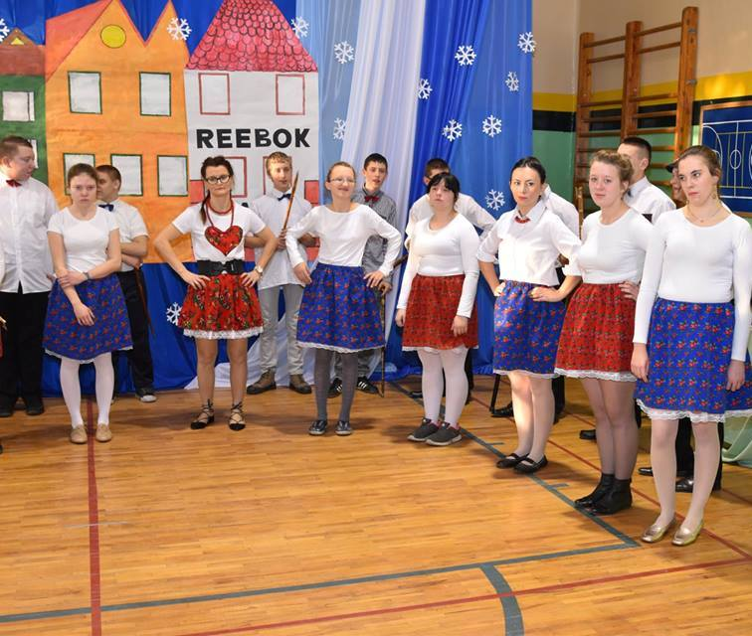
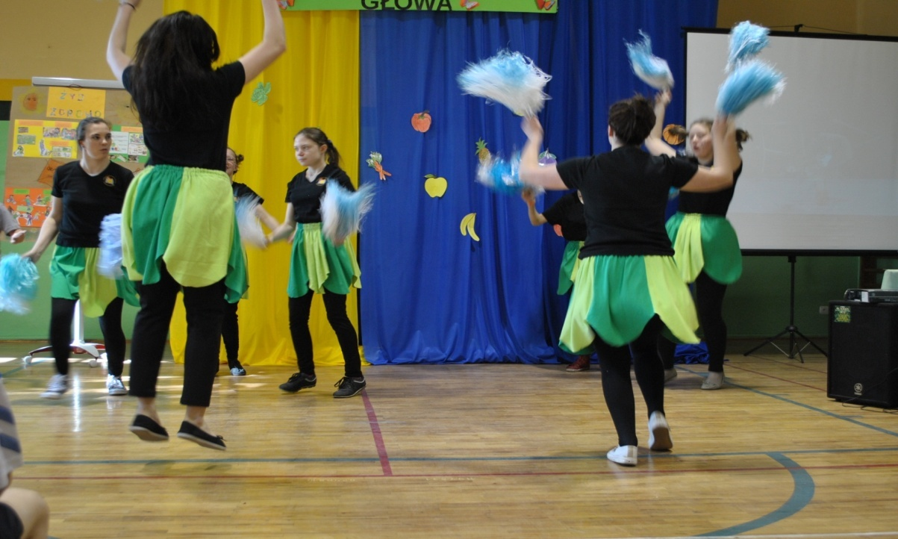

Slide 46



Slide 47



Slide 48

WZIĘLIŚMY UDZIAŁ W PROGRAMIE ”KULTURA BEZPIECZEŃSTWA”

Slide 49



Slide 50

UCZNIOWIE SZKOŁY BRANŻOWEJ WZIĘLI UDZIAŁ W PROJEKCIE „NOWE KWALIFIKACJE SZANSĄ NA LOKALYM RYNKU PRACY”
W RAMACH PROJEKTU
REALIZOWANE BYŁY
DZIAŁANIA:
PŁATNE WAKACYJNE STAŻE U PRACODAWCÓW
KURS PRAWA JAZDY KAT. B
DORADZTWO EDUKACYJNO-ZAWODOWE
SZKOLENIE PRACOWNIK USŁUG GASTROMONICZNYCH

Slide 51


ZAJĘCIA TEORETYCZNE NA KURSIE GASTRONOMICZNYM

Slide 52



ZAJĘCIA PRAKTYCZNE NA KURSIE GASTRONOMICZNYM

Slide 53




Slide 54





Slide 55



Slide 56



specjalistyczny sprzęt gastronomiczny w naszych pracowniach kuchennych

Slide 57





Slide 58



Slide 59


W RAMACH PROJEKTU ORGANIZOWANE BYŁY SPOTKANIA Z PRACODAWCAMI

Slide 60



Slide 61




Slide 62



WARSZTATY U PRACODAWCY
DRAWNO „ALIBI”

Slide 63



CHOSZCZNO VILLA RAZEM

Slide 64



CHOSZCZNO COSA NOSTRA

Slide 65



WIELO-RYBKA
KALISZ

Slide 66

Nauczyciele odbyli szkolenie z carvingu - rzeźbienia w owocach i warzywach

Slide 67



Slide 68


Dołącz do nas!
Zapraszamy!

Slide 69
Szkoła nasza znajduje się w Suliszewie (gmina choszczno) ul. Zwycięstwa 28 e-mail: osw-suliszewo@wp.pl tel. 95 765 64 18
Oferujemy miejsce w internacie.
Zapewniamy całodzienne wyżywienie.
Szkoła organizuje praktyczną naukę zawodu.
Uczniowie otoczeni są troskliwą opieką i wsparciem ze strony nauczycieli i wychowawców.
Stwarzamy możliwość rozwoju pasji, zainteresowań, aktywności fizycznej.
Więcej znajdziesz na: www.osw.suliszewo.szkolnastrona.pl

